Slide 1

Sistema Inteligente de Gestión y Optimización de Inventario
Mediante Agentes de Inteligencia Artificial — Proyecto APT · Ingeniería en Informática
FASE 1 — ACTA DE CONSTITUCIÓN

Slide 2
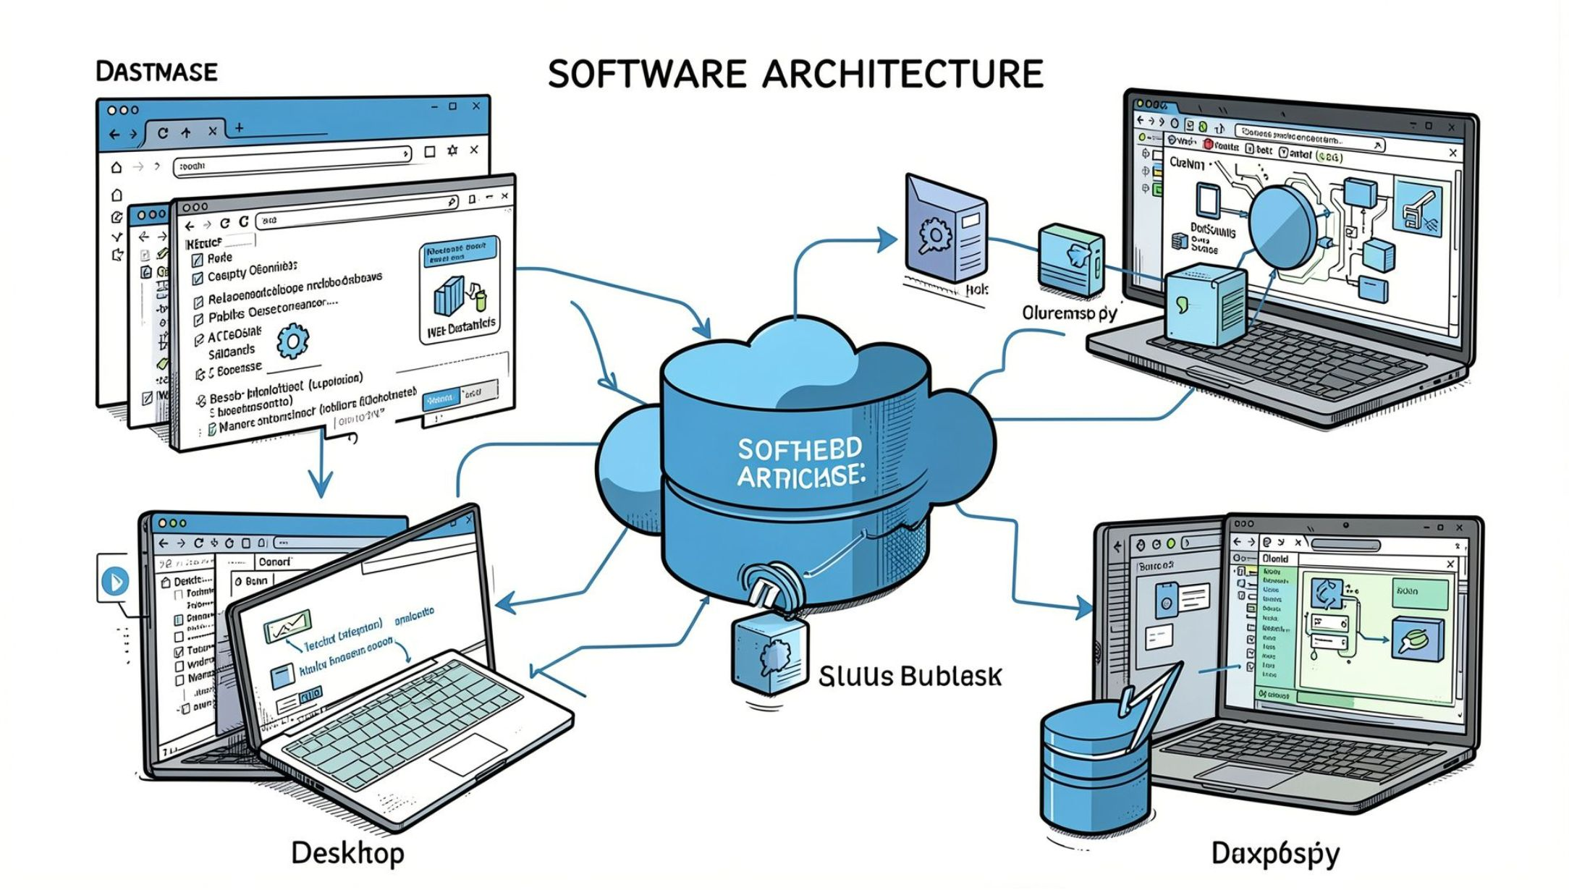
Descripción del Proyecto
Nombre del Proyecto
Sistema Inteligente de Gestión y Optimización de Inventario mediante Agentes de Inteligencia Artificial
Áreas de Desempeño
Desarrollo de software; diseño e implementación de sistemas informáticos; gestión de bases de datos; integración de soluciones tecnológicas e inteligencia artificial. [VALIDAR DENOMINACIÓN OFICIAL DEL PLAN DE ESTUDIOS]
Competencias
Análisis y levantamiento de requerimientos; desarrollo de software; bases de datos; integración de tecnologías; inteligencia artificial/automatización; pruebas y calidad; trabajo colaborativo. [REEMPLAZAR POR COMPETENCIAS OFICIALES DEL PLAN DE ESTUDIOS]

Slide 3

Fundamentación y Relevancia
Problema
Solución
Una gestión poco estructurada dificulta la identificación de productos, consulta de disponibilidad, registro de entradas/salidas y seguimiento de movimientos.
Solución centralizada que aumenta la trazabilidad, facilita la consulta de stock y apoya decisiones de reposición mediante agentes inteligentes.
Pertinencia
Integra desarrollo web, escritorio, bases de datos, APIs, automatización e IA — competencias clave del perfil de Ingeniería en Informática.

Slide 4
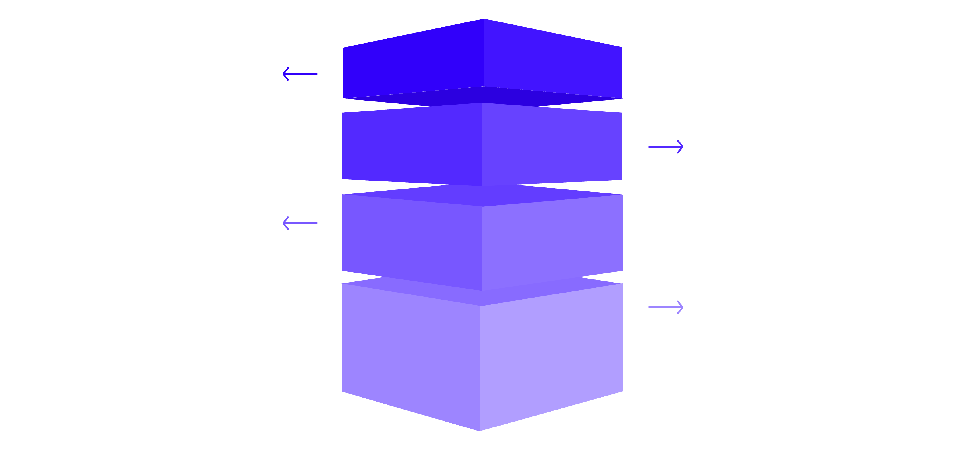
Descripción Técnica de la Solución
Persistencia
PostgreSQL almacena datos maestros y transaccionales.
Backend Central
API REST Django expone lógica y servicios.
Sistema Escritorio
PySide6 para administración y supervisión.
Sistema Web
React gestiona la operación del inventario.
La solución integra cuatro capas tecnológicas conectadas mediante API REST. El sistema web gestiona la operación del inventario; el escritorio permite administración, control y supervisión. Ambos consumen el backend central en Django con persistencia en PostgreSQL.

Slide 5

Reglas de Negocio y Funcionalidades Clave
Cotización Obligatoria
Salida por Código QR
Toda entrada de productos requiere una cotización previamente registrada con trazabilidad de proveedor, precios y estado.
El escaneo identifica el producto, valida disponibilidad, registra la salida y actualiza el stock e historial.
Matrices de Inventario
Agentes de IA
Búsqueda, consulta de información y disponibilidad de stock mediante matrices definidas para el inventario.
LangChain + Groq API con herramientas controladas para búsqueda, análisis, alertas y recomendaciones de reposición.

Slide 6
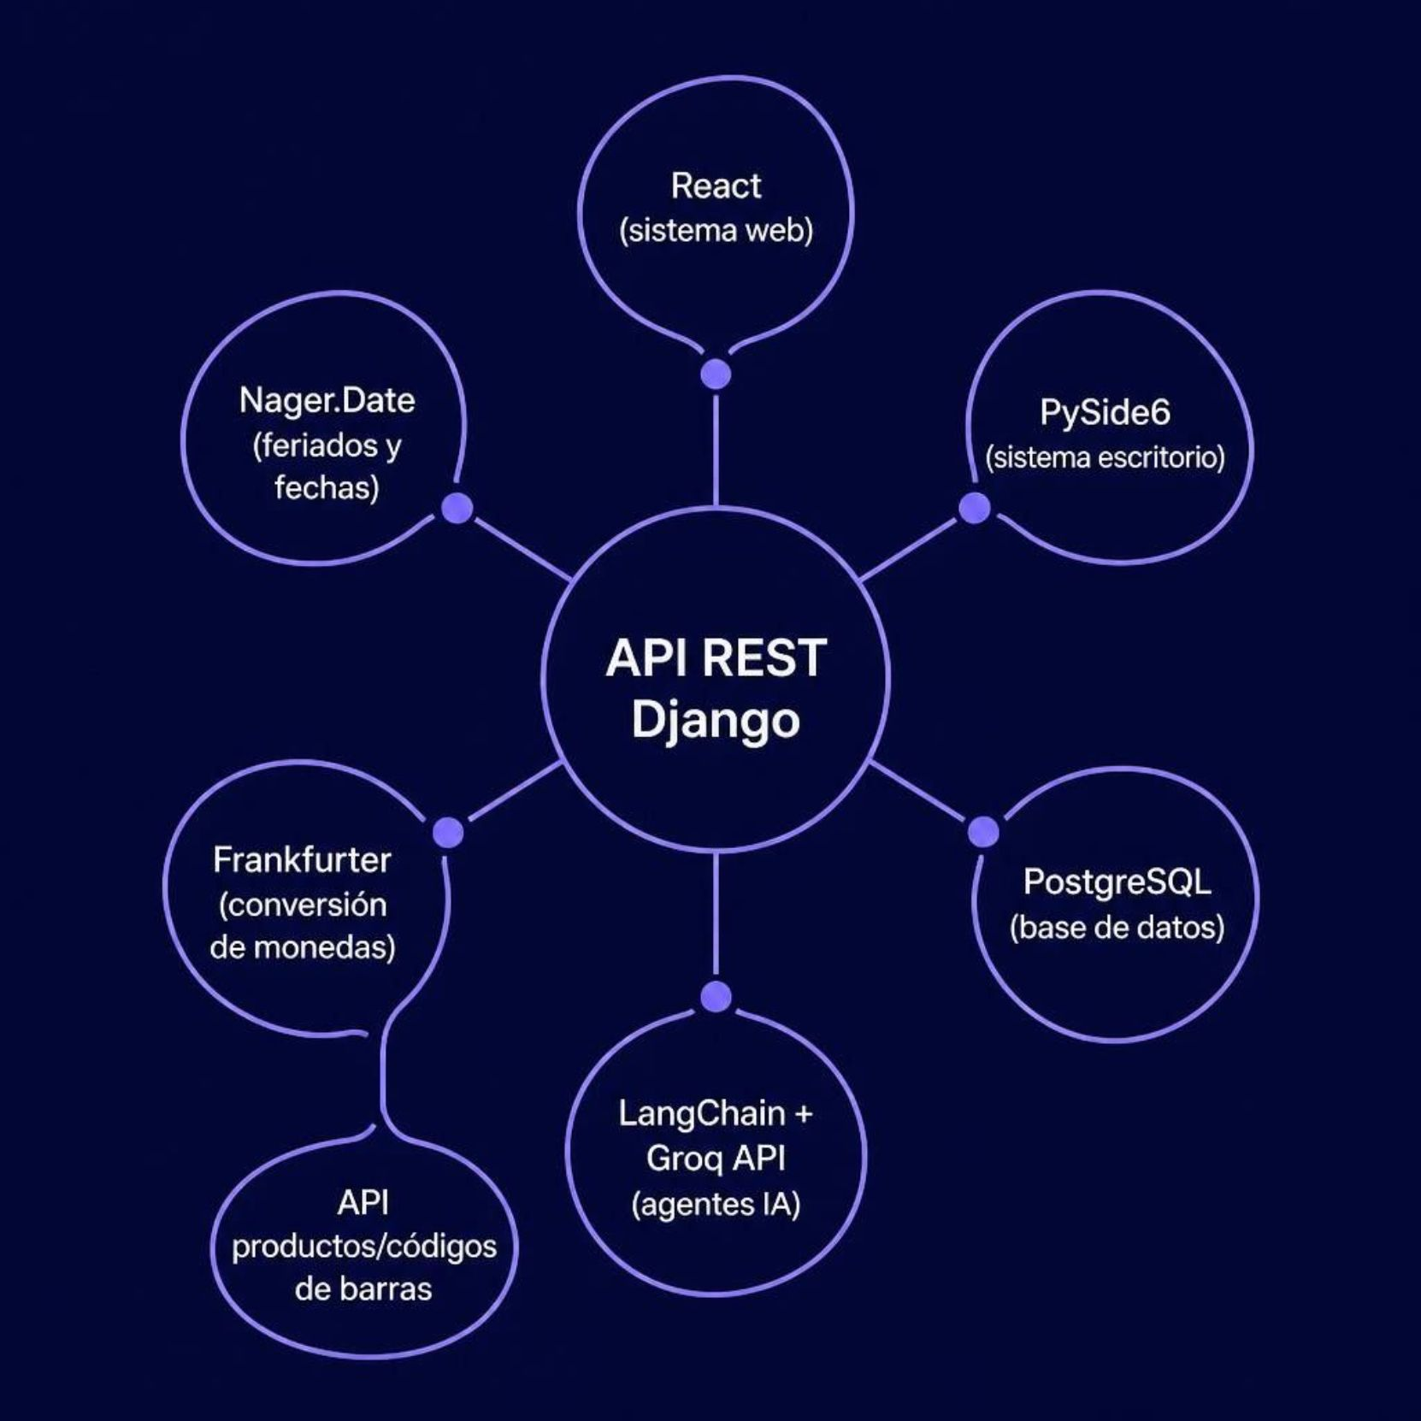

Stack Tecnológico e Integraciones
Tecnologías Principales
Python · Django · Django REST Framework · React · PostgreSQL · PySide6 · LangChain · Groq API
APIs Externas (4 obligatorias)
Frankfurter — conversión de monedas
Nager.Date — feriados y fechas
API de productos/códigos de barras
Groq API — modelos de lenguaje IA
No se utilizarán Celery ni Redis. La automatización se implementa mediante agentes LangChain con herramientas controladas.

Slide 7
Objetivos del Proyecto
Objetivo General
Objetivos Específicos
Desarrollar un sistema integral de gestión inteligente de inventario (web + escritorio) que administre cotizaciones, entradas, consultas y salidas QR, integrando React, Django, PostgreSQL, APIs REST y agentes de IA con LangChain y Groq API.
Analizar y documentar requerimientos funcionales y no funcionales
Diseñar arquitectura y modelo de datos en PostgreSQL
Implementar módulos de cotizaciones, entradas, inventario y salida QR
Desarrollar sistema de escritorio para administración y supervisión
Integrar 4 APIs externas y agentes IA con LangChain + Groq API
Validar todos los componentes mediante pruebas funcionales e integración

Slide 8





Metodología Ágil — Scrum
Levantamiento y Análisis
Requerimientos, actores y reglas de negocio
Diseño
Arquitectura, modelo PostgreSQL, interfaces y flujos de agentes
Desarrollo
Backend Django, frontend React, escritorio PySide6, APIs e IA
Integración y Pruebas
Pruebas funcionales, corrección de errores y validación
Cierre
Documentación técnica, manuales y demostración final

Slide 9
Equipo y Distribución de Responsabilidades
Responsable | Rol | Tareas Principales
Enzo Araya | Backend y API REST | Django, DRF, reglas de negocio, autenticación, PostgreSQL
Juan Cáceres | Frontend Web | React, dashboard, inventario, cotizaciones, flujo QR
Diego González | Base de Datos y Escritorio | Modelo PostgreSQL, matrices, aplicación PySide6
Todos | IA e Integraciones | LangChain, Groq API, agentes, tools, APIs externas
Todos | QA y Documentación | Pruebas, control de versiones, documentación y presentación

Slide 10
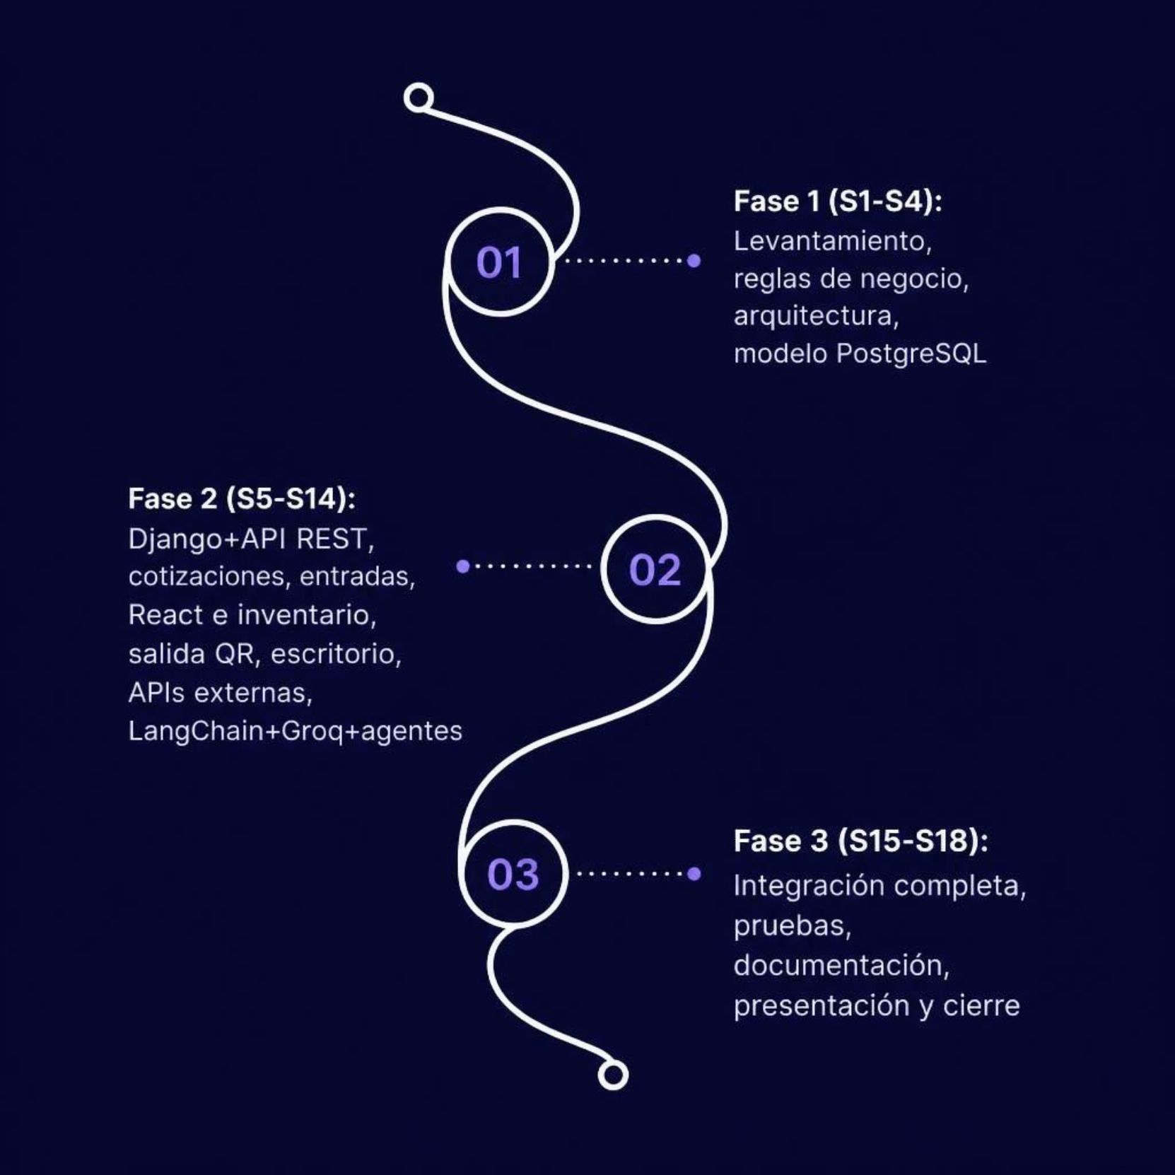
Plan de Trabajo — Carta Gantt (18 Semanas)
Estructura del Plan
Plan referencial de 18 semanas organizado en tres fases iterativas. Las fechas se ajustarán al calendario académico oficial.
Fase 1 (S1–S4): Análisis, diseño y modelo de datos
Fase 2 (S5–S14): Desarrollo de todos los módulos e IA
Fase 3 (S15–S18): Integración, pruebas y cierre
Las evidencias de avance y finales deben ser acordadas con el docente antes de considerarlas definitivas.

